Slide 1
行人过街调查方案
汇报人：官智宏

Slide 2
CONTENTS
01 · 背景介绍
02 · 调查内容
03 · 详细方案

Slide 3
背景介绍
01

Slide 4
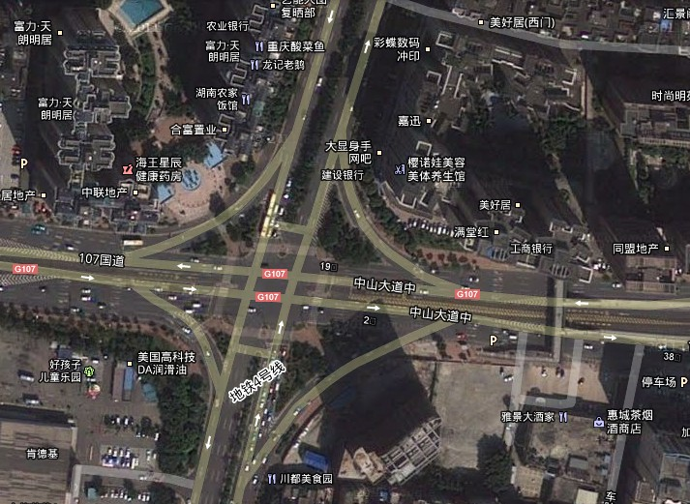
车陂路交叉口特征
中山大道与车陂路的交叉口双向六车道，设有交通岛，为信号交叉口。
周边有居民区以及商业场所，早晚高峰时交通情况较为复杂，行人流量较多，组成情况与流向也较为复杂，因此车辆与行人之间会存在冲突关系，车辆在行人过街时也存在激进行为。

Slide 5
交叉口行人心理特征
（1）从众心理
行人看到别人不走人行横道或不遵守红绿灯规则，自己也会受到影响，采取同样的行为。如果其他行人按照交通规则，自己也会如此。
（2）侥幸心理
行人认为事故发生的概率很小，自己的违章行为不会造成事故，因此在赶时间的情况下，行人会选择违反交通规则通过交叉口。
（3）疏忽大意
行人在穿越交叉口时注意力不集中，因玩手机、听音乐、打电话、看风景等，导致没看交通信号灯。

Slide 6
调查内容
02

Slide 7
调查内容
对该路口的行人交通及相关内容，我们拟进行以下几个方面的调查：
（1）分流向调查交叉口的行人流量，记录不同类型的行人数量及违规比例。根据得到的数据：
① 通过比较不同行人流量下的违规率，分析“中国式过马路”的存在和成因。
② 通过仿真和实际情况的对比，分析行人流量较大时对流冲突对通行效率的影响，并提出优化方案。
③ 通过违规率的比较，分析有协管和无协管条件下行人违规变化。
（2）调查右转专用道车辆和过街行人冲突时车辆的礼让情况，统计不同时段车辆的激进行为。

Slide 8
详细方案
03

Slide 9
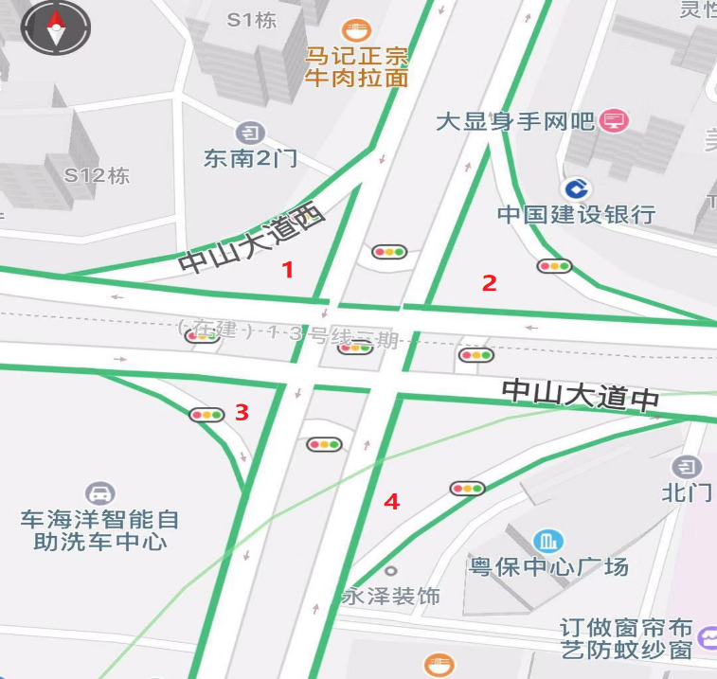
1.调查时间
2.人员分配
分别选取工作日早高峰时段1h（8:00-9:00），晚高峰时段1h（17:30-18:30）。在每个选中的小时里选取每15min的前5min进行记录。
图中标记的4个地方各安排一名成员（1—官智宏、2—林立煌、3—胡菀容、4—黄琳）进行调查，调查内容为行人流量及违规行为统计（用计数器分类统计），然后将不同时段的数据分类计入表格进行分析。

Slide 10
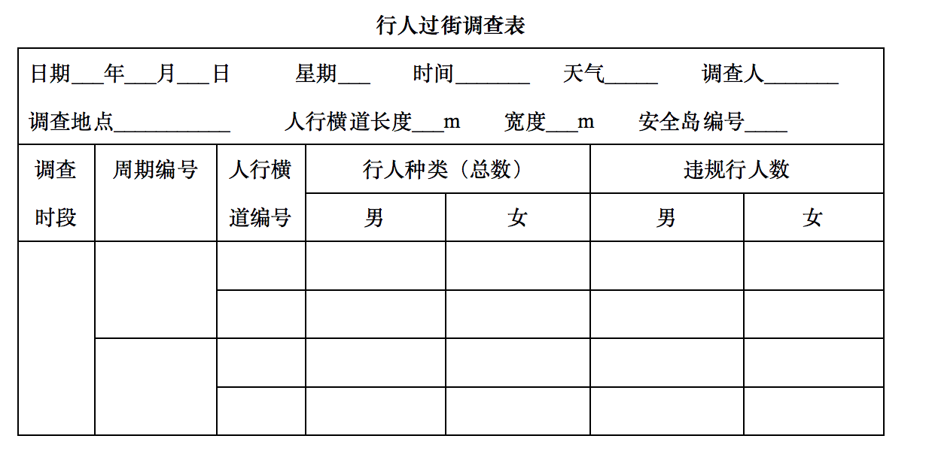
记录时，成员A在第一个信号灯相位时，只记录离开该安全岛向对向行走的行人数目（详细数据包括不同类型行人的数目及违反交通规则的行人数目），其他成员同理，即可分别获得同一周期时不同方向的人流量。由于调查人数有限，对行人种类的分类仅限于男性和女性。

Slide 11
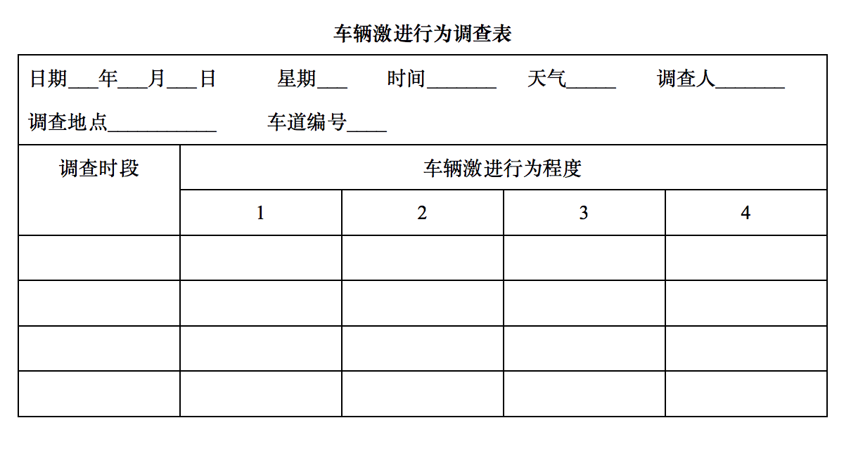
衡量车辆激进程度的指标为经过右转车道时对行人的避让情况，分为以下4个等级：（1）不管有没有行人，经过路口时均减速；（2）在发现有行人后（不论行人多少）立刻减速；（3）在发现行人较少（1-3个）时不减速，企图令行人让自己通行；（4）不减速。
测量时，衡量右转车辆的激进程度属于上述哪一类，并记录到表格中。

Slide 12
调查注意事项
（1）小组成员之间及时、准确沟通，确保记录的是同一周期。
（2）注意记录当天天气情况及对行人、车辆行为的影响。
（3）观察时视野应开阔，注意不走人行横道、离人行横道较远的行人，也应算入相应方向的行人数目中。
（4）应穿着荧光背心、戴口罩，注意安全。

Slide 13
谢谢观看

